Slide 1
Имя существительное
Работа над изложением по рассказу
А. Гайдара «Поход»
5класс

Slide 2
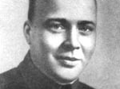
Аркадий Петрович Гайдар

Slide 3

Аркадий Петрович Гайдар
Гайдар- это не настоящее имя писателя, это его псевдоним, придуманное
имя (псевдо– ложный, онима -имя). Настоящая его фамилия - Голиков, Аркадий Петрович Голиков
Гайдар ещё подростком, немногим старше вас, стал участником гражданской войны, был рядовым бойцом, потом адъютантом командира, а в 17 лет уже командовал полком.
В мирное время писал книги. В 1941 ушел на фронт и вскоре погиб, находясь в партизанском отряде.
Гайдар писал о сильных, мужественных людях, о тех, кому дорога Родина, ее мирная жизнь.
«Чук и Гек»
«Школа»
Военная тайна»
«Р В С «
«Тимур и его команда»

Slide 4
Вопросы для беседы:
1.Что привлекает вас в отношении отца к Альке?
2.Правильно ли поступила мать, разрешив Альке «идти в поход»?
Что, по-вашему, было бы, если бы мать сделала иначе?
3. Нравиться ли вам Алька? Почему?

Slide 5
Словарная работа мотив – мелодия, напев; амуниция (устар.) – снаряжение воина.

Slide 6
План изложения:
1. По примеру отца. а) Отец уходит в поход. б) Алькины сборы.
2. Победа. а)Сборы продолжаются. б) Наступила зима. в) Отец вернулся! г) Будь готов к защите отечества.

Slide 7
Языковой разбор текста
По примеру отца.
Красноармеец
Повестка
Алька
- рядовой воин Красной Армии
извещение. Однокоренные слова: весть (новость), вестник (тот, кто приносит весть).
- уменьшительно-ласкательное от Олег -дает нам понять, что речь идет о мальчике.

Slide 8
Победа
День за днем готовили Альку в далекий путь. Шили штаны, рубахи, знамена, флаги, вязали теплые чулки, варежки. Одних деревянных сабель висело на стене уже семь штук. А этот запас не беда, ибо в горячем бою у звонкой сабли жизнь ещё короче, чем у всадника.
Предметы-существительные:
Р.п. мн.ч.:
Рубахи рубах
Знамена знамен
Флаги флагов
Чулки чулок
Варежки варежек
Сабли сабель

Slide 9
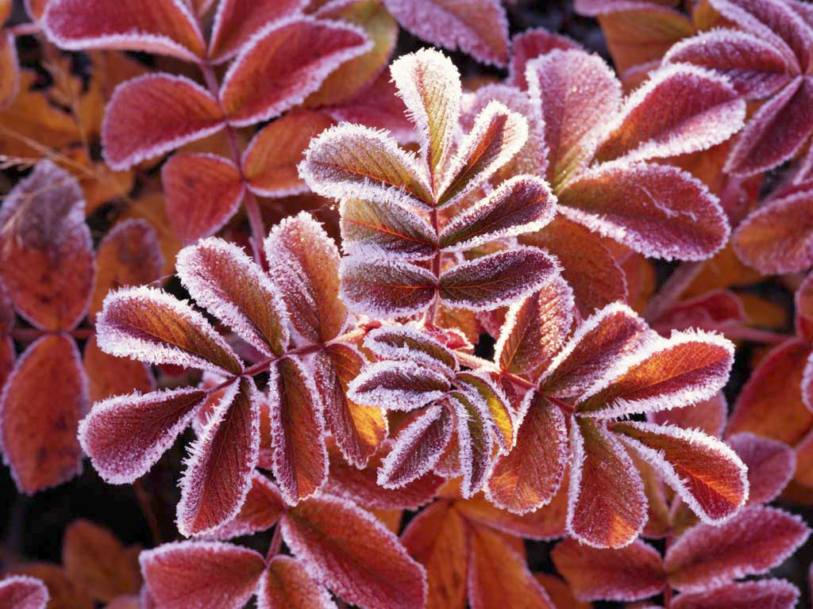
А при таком морозе, конечно, недолго схватить и насморк или простуду, и Алька терпеливо ждал теплого солнца.
Загремел звонок
А не зазвонил… Звонок звонит.
Встреча отца с семьёй радостна и торжественна. Не с прогулки пришел отец. Поняв игру, затеянную матерью и Алькой, по-взрослому ее продолжает: он не советует, а
приказывает сыну держать приготовленное в порядке и не скупиться на «военные» слова: оружие, амуниция.

Slide 10

Подробное изложение
«Отважный пингвинёнок»
5 класс.

Slide 11

Что вы знаете о пингвинах?
Каков их внешний вид?
Где они живут?

Slide 12
Озаглавьте текст
«Как купался пингвинёнок»
«Отважный пингвинёнок»
«Маленький пингвинёнок»

Slide 13
Анализ текста
О чем говориться в тексте (тема)?
Назовите факты и слова, которые помогают нарисовать
увиденную картину.
Какой заголовок выражает основную мысль текста? Докажите.
Найдите описание внешнего вида пингвиненка.
Как вы понимаете выражение голый пингвинёнок?

Slide 14
Языковой анализ текста
Какие слова автор использует для описания состояния и последовательности действий пингвинёнка?
Подберите синонимы к слову пингвинёнок.
(пингвинёнок-птенец-малыш)
Как оценивает автор поступок маленького пингвинёнка?

Slide 15
План изложения:
1.Маленький пингвинёнок.
2.Птенец смотрел, как купаются взрослые пингвины.
3.Наконец малыш решился и бросился в море.
4.«Это был самый отважный пингвинёнок» .

